Slide 1

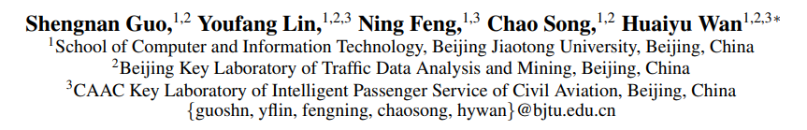
Attention Based Spatial-Temporal Graph Convolutional Networks for Traffic Flow Forecasting
AAAI 2019
计算机科学与技术1班 赖俊龙
指导老师：马晓亮

Slide 2
01
研究背景
02
论文复现
目录
03
论文改进
04
实验总结

Slide 3
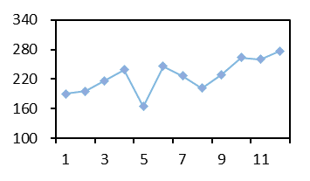
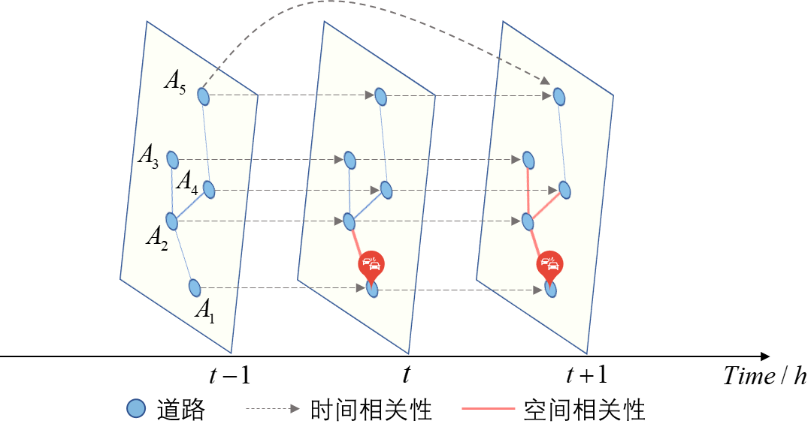
研究背景
01
车流量/台
为解决交通拥堵、事故等问题，智能交通系统应运而生
核心工作：实时准确地预测交通流
应用：规划出行路线、疏通交通阻塞等
时空多元时间序列预测
时间戳
图1 交通流量图
图2 交通流时空相关性

Slide 4
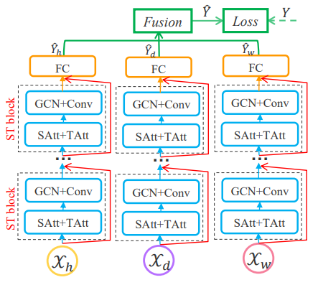
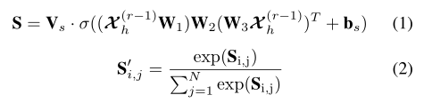
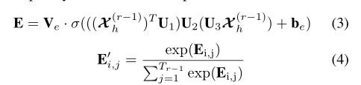
论文复现
02
论文开源
时间相关性：
空间相关性：
稳定性：
考虑最新流量、日流量、周流量，避免特殊性，保证时间序列的稳定性。
图3 The framework of ASTGCN

Slide 5
论文复现
02
优点：
1. 自适应图卷积，邻接矩阵通过样本自动学习。
2. 堆叠多个ST block获得全局与局部特征。
3. 考虑了交通流的稳定性。
缺点：
1. 时间相关性没有考虑到时间的先后顺序。
图3 The framework of ASTGCN

Slide 6
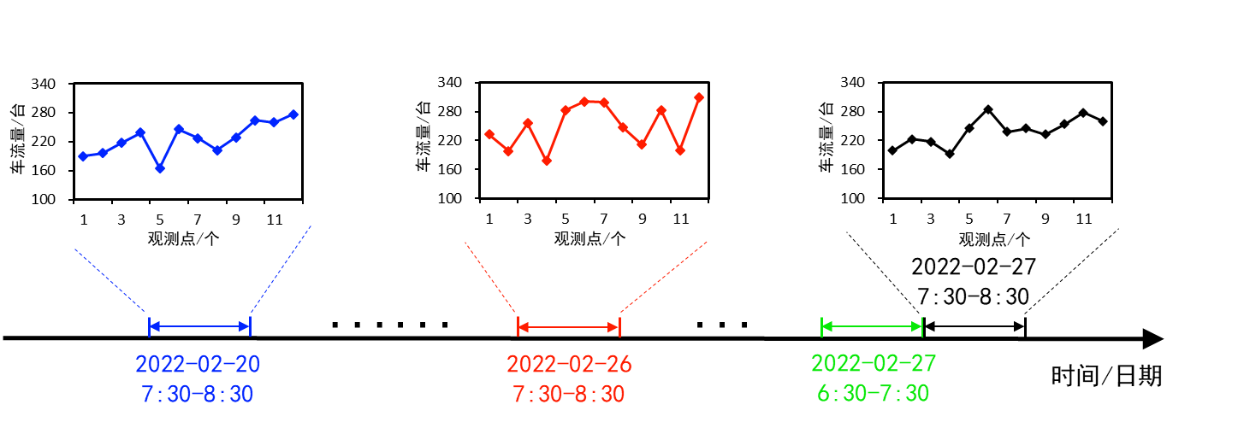
论文改进
03
改进：
1. 时间相关性：
思路一：Attention机制 → RNN（实现）
思路二：Attention机制 → 加入mask机制
2.思路：稳定性 → 周期性
ASTGCN考虑流量稳定性，换个思路，考虑流量的周期性。
总结：
1. 空间相关性：注意力图卷积
2. 时间相关性：GRU
3. 周期性：全连接
4. 模型： MRSTAN
多分辨率时空注意力网络
图4 交通流周期性

Slide 7
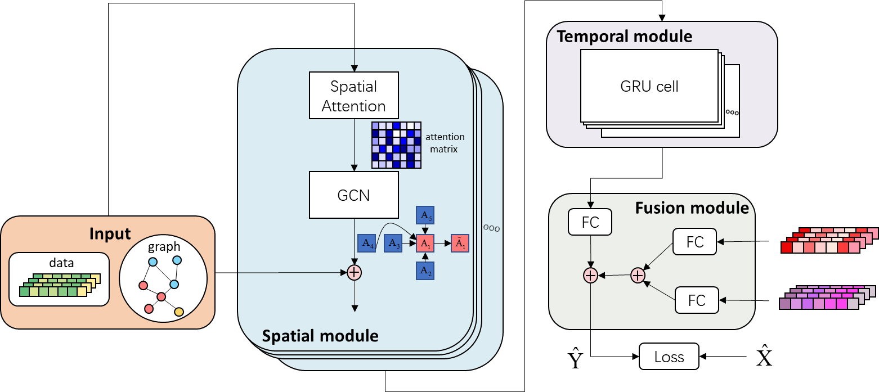
论文改进
03
模型包括空间注意力模块、循环神经网络模块、融合模块。
图5 MRSTAN 总体框架

Slide 8
实验总结
04
1.算法对比实验
表1 算法对比实验
Methods | PeMS-04 |  |  | PeMS-08
 | MAE | RMSE | MAPE | MAE | RMSE | MAPE
ASTGCN | 21.16 | 33.18 | 15.12% | 18.22 | 28.44 | 11.49%
MRSTAN | 20.45 | 32.38 | 13.29% | 16.38 | 25.60 | 10.85%

Slide 9
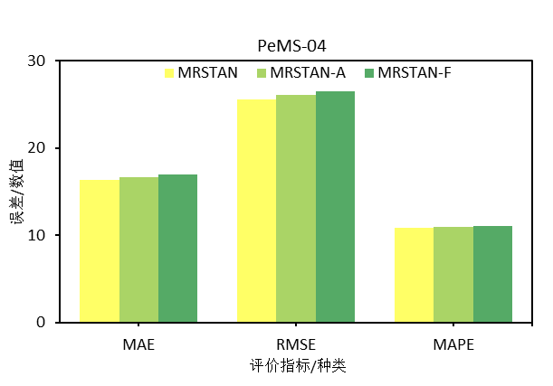
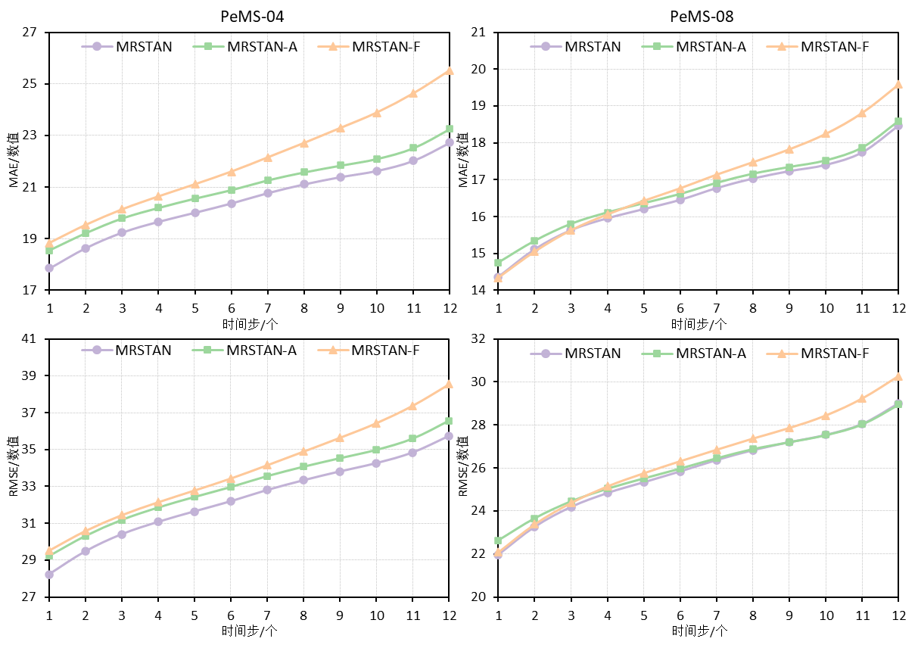

实验总结
04
2.消融实验
图5 总体误差
图6 时间步误差

Slide 10

Thanks.

